Slide 1
Técnicas de Modelagem de Dados
Maio, 2009
Bruno Filipe de Oliveira Lins
Notes:
1

Slide 2
Agenda
Problema
Incerteza
Dempster-Shafer
Dezert-Smarandach
Trabalhos Relacionados

Slide 3
Problema
Sistemas baseados em conhecimento devem ser capazes de representar, manipular e comunicar dados
Devem estar preparados para modelar e tratar dados considerados imperfeitos

Slide 4
Incerteza
4
A incerteza em um problema ocorre sempre que as informação pertinente a situação sejam deficientes em algum aspecto
Essa deficiência pode ser causada por uma informação incompleta, imprecisa, vaga, incerta, contraditória, entre outros motivos

Slide 5
Dempster-Shafer

Slide 6
Dempster-Shafer
Originou-se com o trabalho de Dempster sobre probabilidades inferior e superior e teve continuidade com os trabalhos de Shafer , que refinou e estendeu as idéias de Dempster.

Slide 7
Dempster-Shafer
Provêm métodos simples de combinar evidências oriundas de diferentes fontes sem a necessidade de um conhecimento a priori de suas distribuições de probabilidade

Slide 8
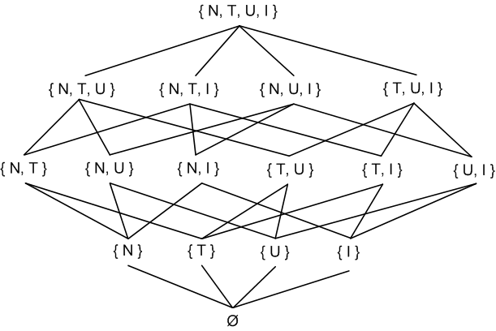
Conceitos Básicos
8
Frame de discernimento – Θ

Slide 9
Conceitos Básicos
9
Atribuição de probabilidade básica – bpa
Indica a crença em determinada hipótese
Função de Crença – bel()
Total de crença atribuída a um determinado subconjunto de Θ
Plausibilidade – pl()
Quantidade máxima de crença que pode ser atribuída a um determinado subconjunto de Θ

Slide 10
Conceitos Básicos
10
bpa
0,4
0,2
0,3
0,1

Slide 11
Conceitos Básicos
11
bel()
bel(N, T) = 0,2 + 0,3 + 0,4
bel(N, T) = 0,9
bel(N, T) = m({N}) + m({T}) + m ({N, T})
0,4
0,2
0,3
0,1

Slide 12
Conceitos Básicos
12
pl()
pl(N) = 0,2 + 0,4
pl(N) = m({N}) + m ({N, T})
pl(N) = 0,6
0,4
0,2
0,3
0,1

Slide 13
Dempster-Shafer
13
Limitações
Possibilidade de obtenção de resultados contra intuitivos
Problemas no gerenciamento de combinação de funções de crenças conflitantes
Grande necessidade computacional

Slide 14
Dezert-Smarandach

Slide 15
Dezert-Smarandach
15
Extensão do modelo de DST
propõe novas regras quantitativas de combinação para fontes de informação incertas, imprecisas e altamente conflitantes.

Slide 16
Dezert-Smarandach
16
Propostas
hyper-power set D^{Θ}
Composto pelo conjunto de todos os elementos formados a partir dos elementos de Θ através da utilização dos operadores ∩ e U

Slide 17
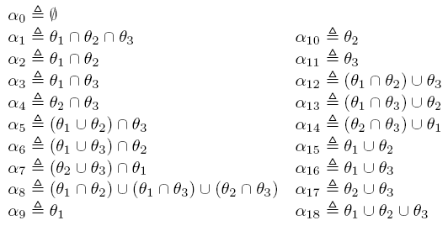
Dezert-Smarandach
17
Hyper-Power Set D^{Θ}
Quando Θ = {θ₁, θ₂,θ₃}
Então D^{Θ} = {θ₀ , θ₁ , θ₂ ... θ₁₈}

Slide 18
Dezert-Smarandach
18
Propostas
bpa
bel()
pl()
m(Ø) = 0 ∑m(A) = 1
A Є D^{Θ}
bel(A) = ∑m(B)
B A
B Є D^{Θ}
pl(A) = ∑m(B)
B ∩ A ≠Ø
B Є D^{Θ}

Slide 19
Dezert-Smarandach
19
Propostas
Modificação nas regras de combinação de funções de crença proporcionando desta forma o tratamento dos conflitos (PCR-5)
Redistribuição (total ou parcial) das massas de conflitos entre os subconjuntos não vazios

Slide 20
Trabalhos Relacionados

Slide 21
A novel approach for a Distributed Denial of Service Detection Engine
21
Proposta por Siartelis et al, descreve a utilização da teoria da evidência de Dempster-Shafer na elaboração de um sistemas de DDoS.
Fazendo uso dos dados fornecidos por múltiplos sensores, este trabalho emprega a TDS como arcabouço para a criação de um mecanismo (engine) de fusão de dados multisensor.

Slide 22
A novel approach for a Distributed Denial of Service Detection Engine
22

Slide 23
Anomaly Detection Using the Dempster-Shafer Method
23
O método proposto por Chen e Aickelin [24] descreve a utilização da fusão de dados em um sistema para detecção de trafego anômalo.
O sistema possui um mecanismo capaz de “aprender” as características fundamentais do ambiente e, desta forma, gerar inferências sobre o estado da rede.

Slide 24
Anomaly Detection Using the Dempster-Shafer Method
24

Slide 25
DS Evidence Theory and its Data Fusion Application in Intrusion Detection
25
O IDSDMF, proposto por Tian et al., é um modelo que descreve o uso de um mecanismo de fusão de dados baseado na teoria da evidência de Dempster-Shafer visando minimizar o número de falsos positivos encontrados nos alertas gerados pelos IDSs espalhados pela rede.

Slide 26
DS Evidence Theory and its Data Fusion Application in Intrusion Detection
26

Slide 27
Referências
27
Dempster, A. P. (1967) Upper and Lower Probabilities Induced by a Multivalued Mapping. Em Annals Mathematics Statistics, 38, páginas 325-339.
Dempster, A. P. (1967) Upper and Lower Probability Inferences Based on a Sample from a Finite Univariate Population. Em Biometrika, 54, páginas 515-528.
Shafer, G. (1976) A mathemathical theory of evidence. Princeton, Princeton University Press.
Chen, Q., and Aickelin, U. (2006) Anomaly Detection Using the Dempster-Shafer Method. Em International Conference on Data Mining, DMIN 2006, Las Vegas, Nevada, USA.

Slide 28
Referências
28
Tian, J., Zhao, W, Du, R., e Zhang, Z. (2005) D-S Evidence Theory and its Data Fusion Application in Intrusion Detection. Em The Sixth International Conference on Parallel and Distributed Computing Applications and Technologies. Páginas 115 – 119,
http://fs.gallup.unm.edu//DSmT.htm
Dezert, J., Smarandache, F. - An introduction to DSmT

Slide 29
Técnicas de Modelagem de Dados
Maio, 2009
Bruno Filipe de Oliveira Lins
Notes:
29

